Slide 1
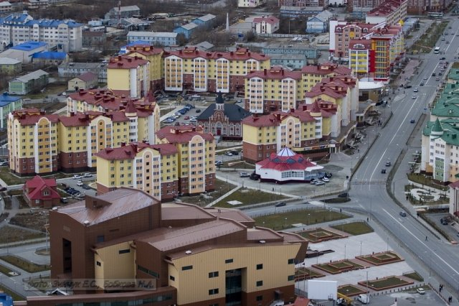
Экскурсия по г. Салехарду «Город на Полярном круге»

Slide 2
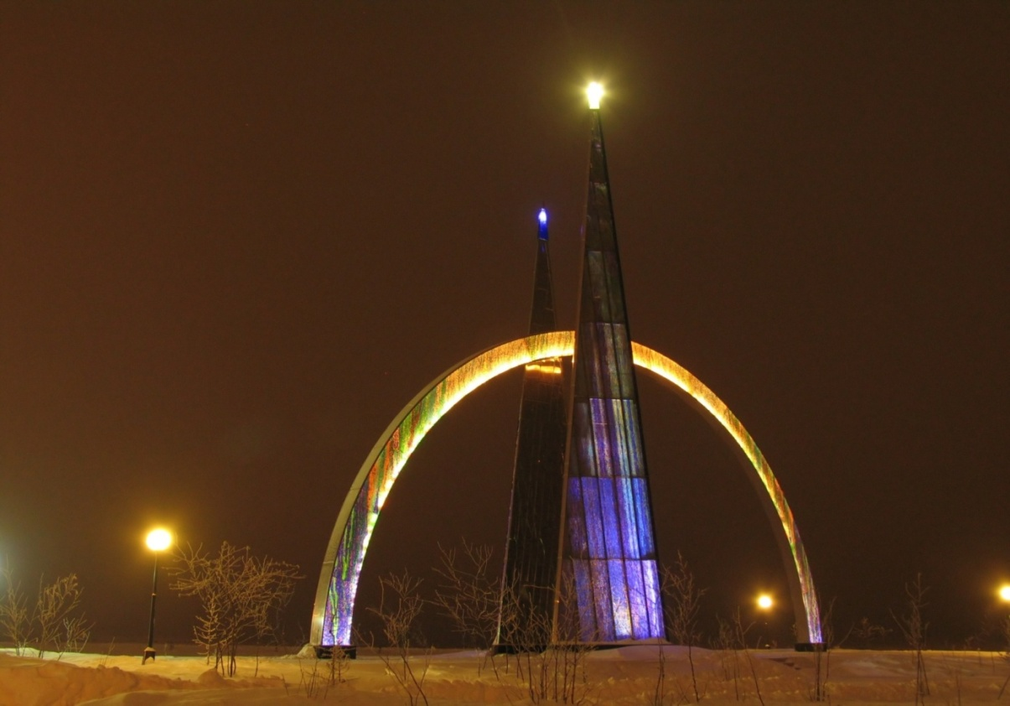
Стела «66 параллель»
Стела «66 параллель» – символ географической уникальности города Салехарда – единственного в мире города, находящегося непосредственно на Полярном круге.

Slide 3
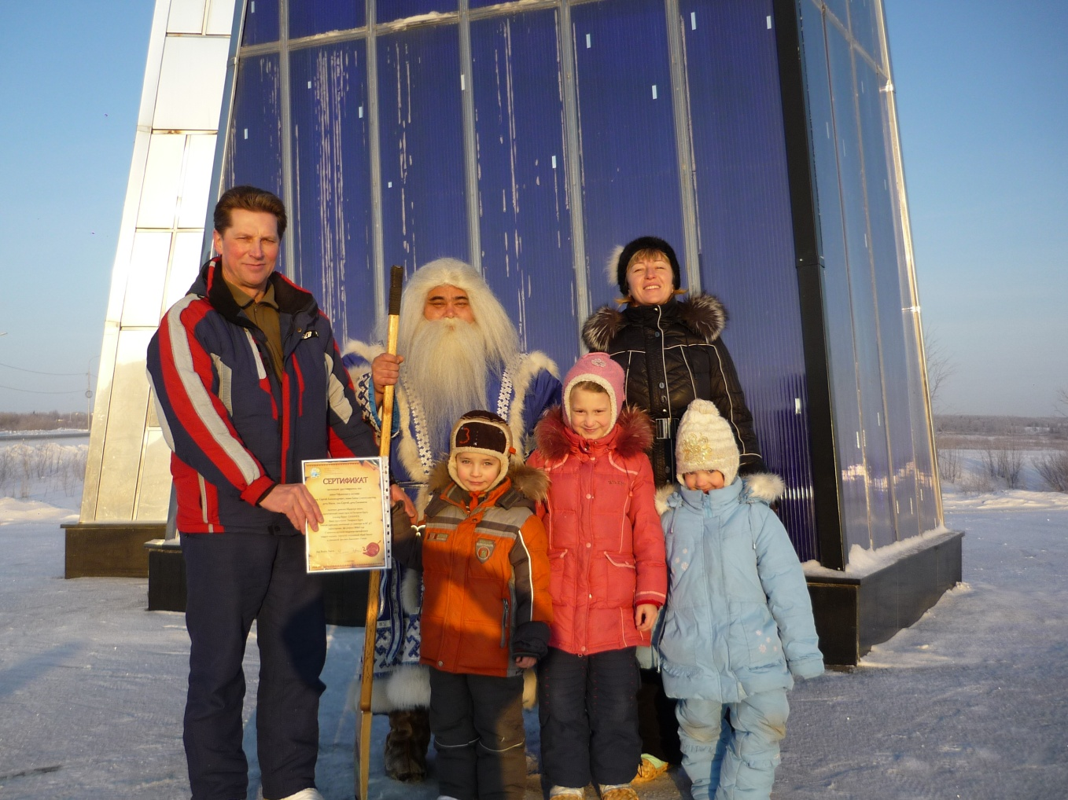
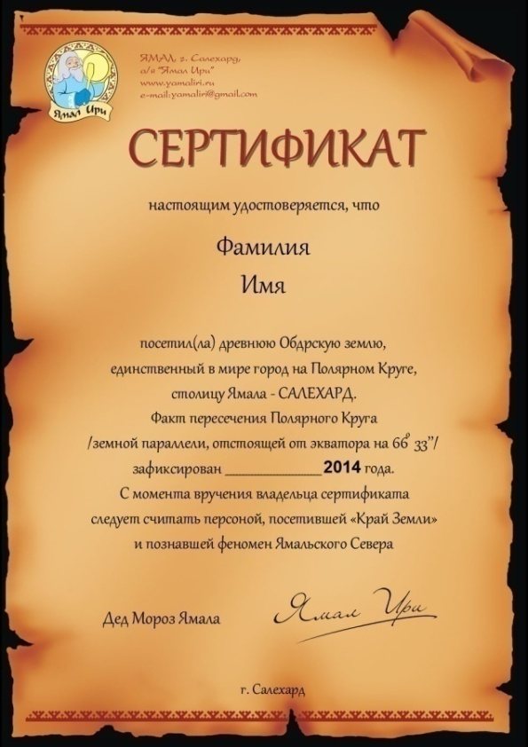
Церемония пересечения Полярного круга
Возле стелы «66 параллель» Ямальский Дед Мороз Ямал Ири проводит Церемонию пересечения Полярного круга. По окончании церемонии участникам вручаются именные сертификаты.

Slide 4
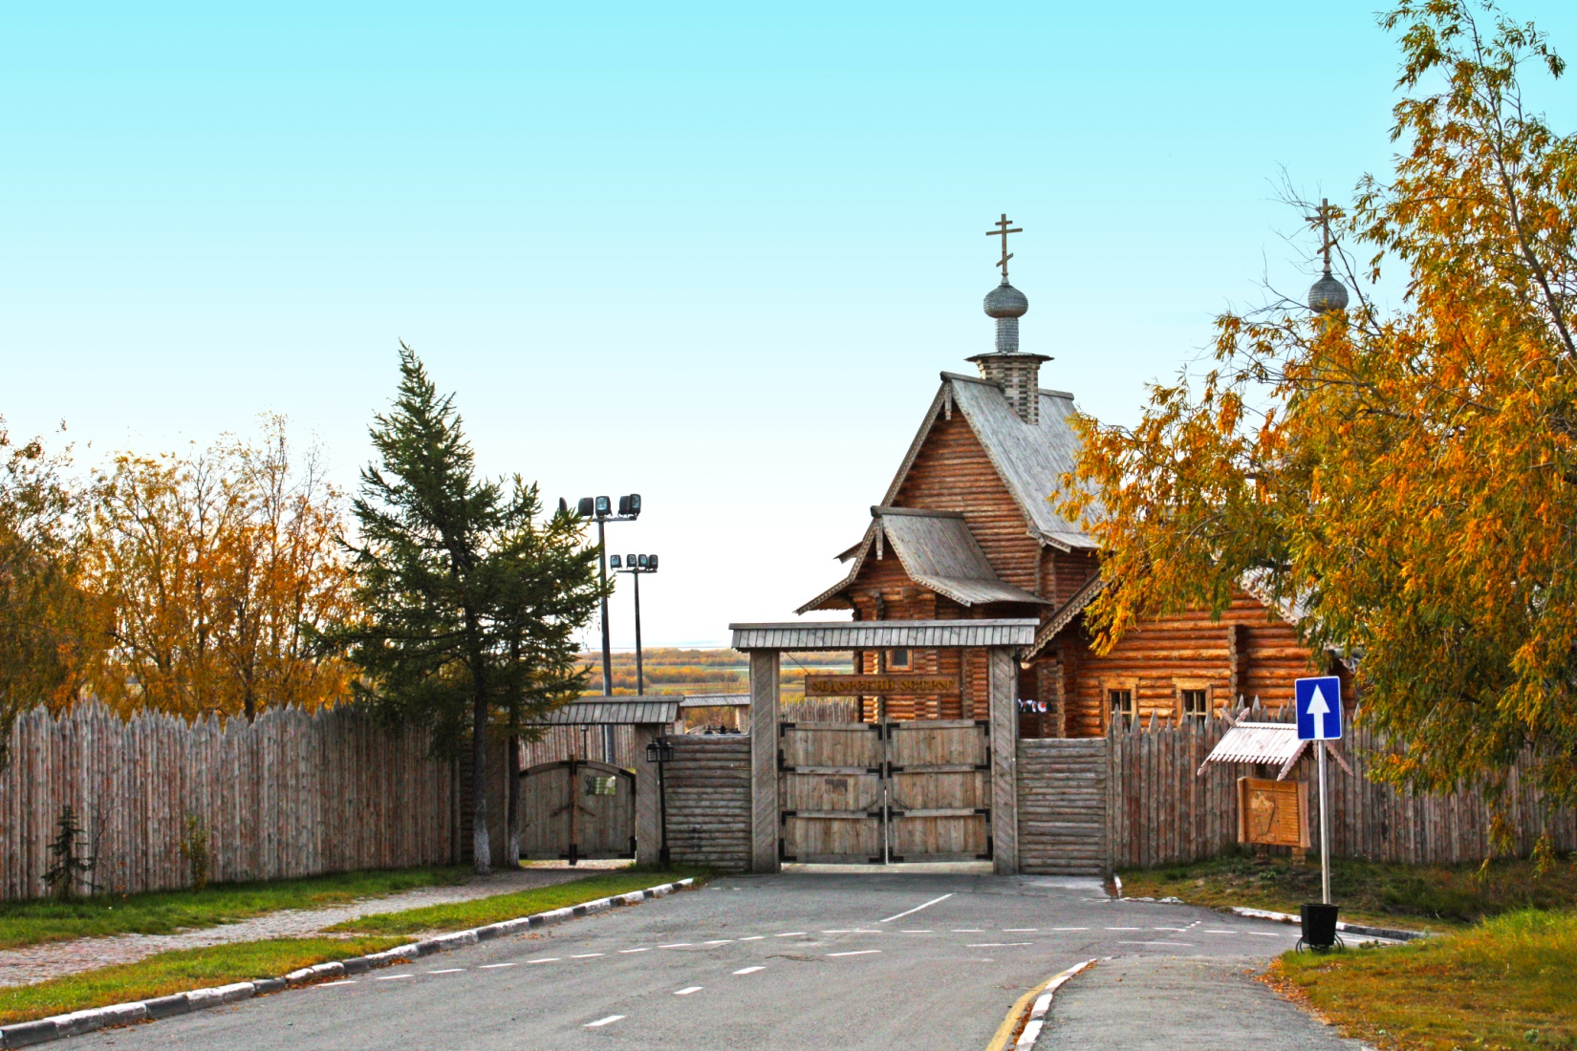
Историко-архитектурный комплекс «Обдорский острог»
С Обдорского острога, заложенного казаками Березовского уезда приблизительно в 1595 году, берет свое историческое начало современный Салехард.

Slide 5
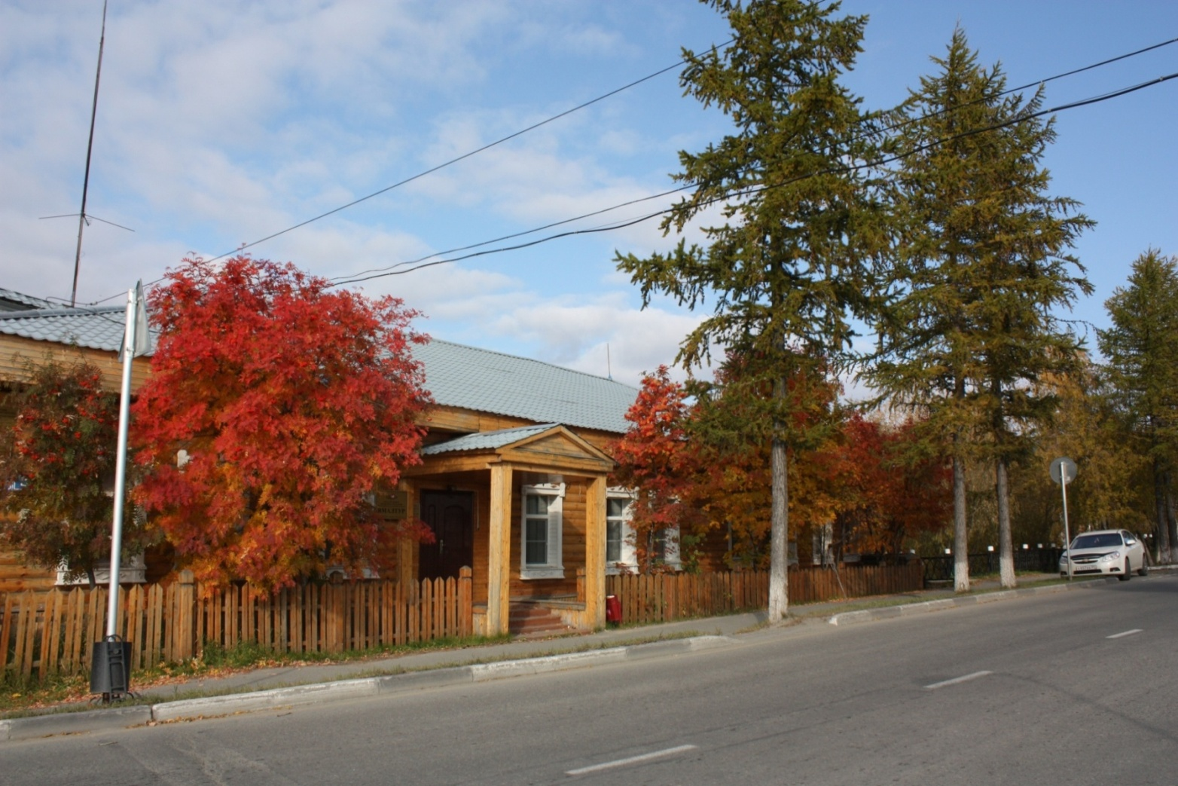
Здание земской и инородческой управы
Здание было построено в 1901 году для Обдорской самоедской и остяцкой инородческих управ.

Slide 6
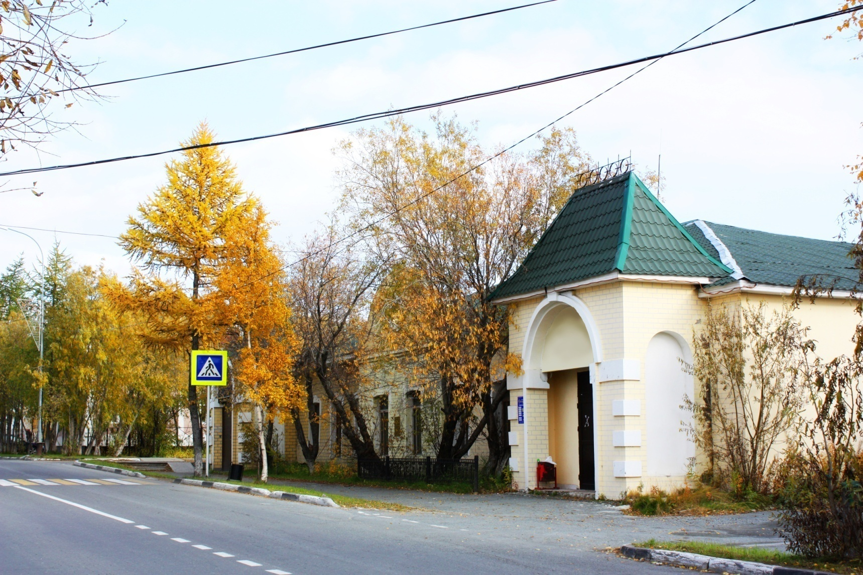
Торговый дом купца Корнилова
Здание, построенное в 1895 году, представляет историко-архитектурную ценность как один из первых образцов капитального домостроения в условиях Крайнего Севера.

Slide 7
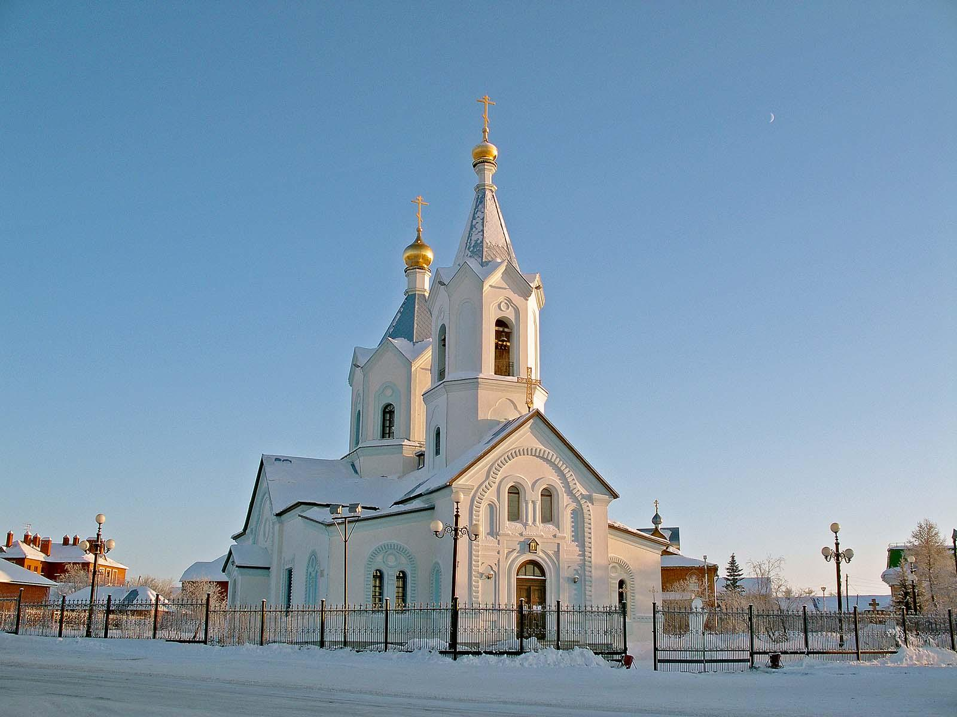
Храм Святых апостолов Петра и Павла
Единственное сохранившееся культовое здание XIX века в городе и округе, отражающее историю распространения христианства в Сибири. Является памятником архитектуры регионального значения.

Slide 8
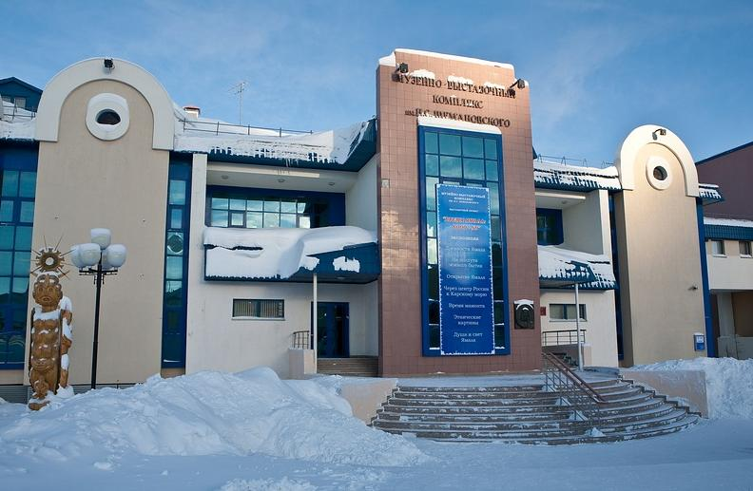
Ямало-Ненецкий окружной музейно-выставочный комплекс имени И.С. Шемановского
В фондах МВК хранится свыше 63 тыс. музейных экспонатов, в библиотеке - более 16 тыс. книг и редких рукописных изданий. Основу музейного собрания составляют уникальные коллекции – археологическая, палеонтологическая, этнографическая, коллекция по истории и природе края.

Slide 9
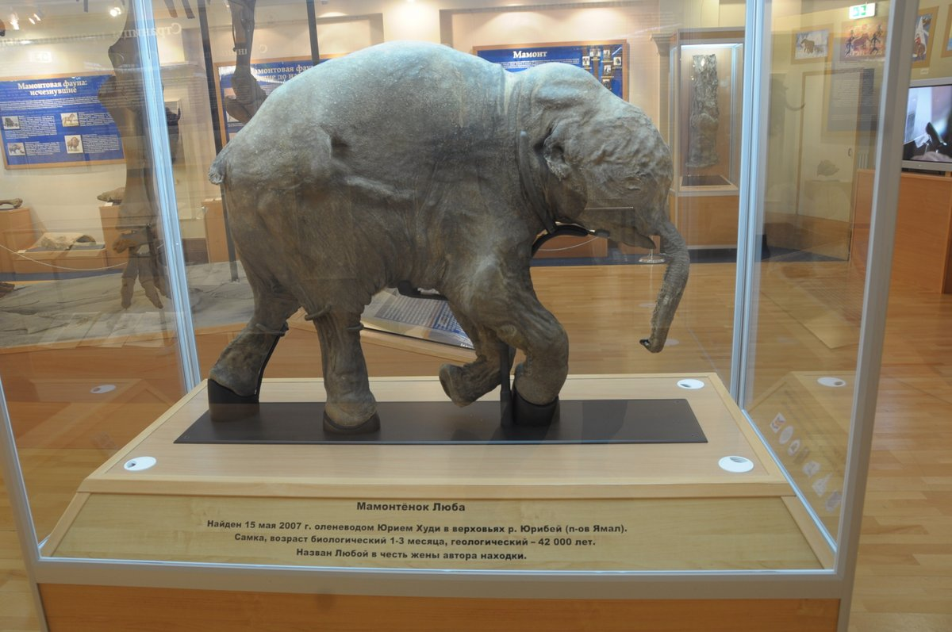
Ямальский мамонтенок Люба
Мамонтенка Любу, ставшую сенсацией мирового уровня, можно увидеть в окружном музейно-выставочном комплексе
им. И.С. Шемановского.

Slide 10
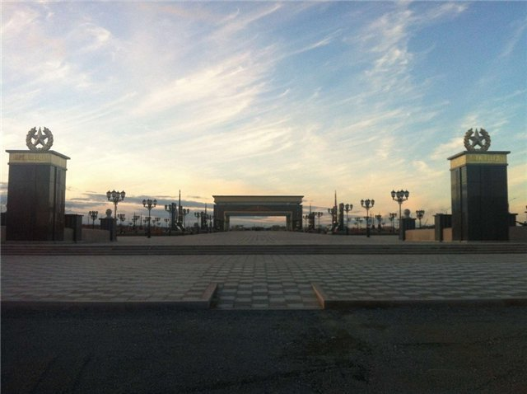
Парк Победы
Парк посвящен не только Победе советского народа в Великой Отечественной войне, но и участникам других битв и сражений, в том числе и современных локальных конфликтов.

Slide 11
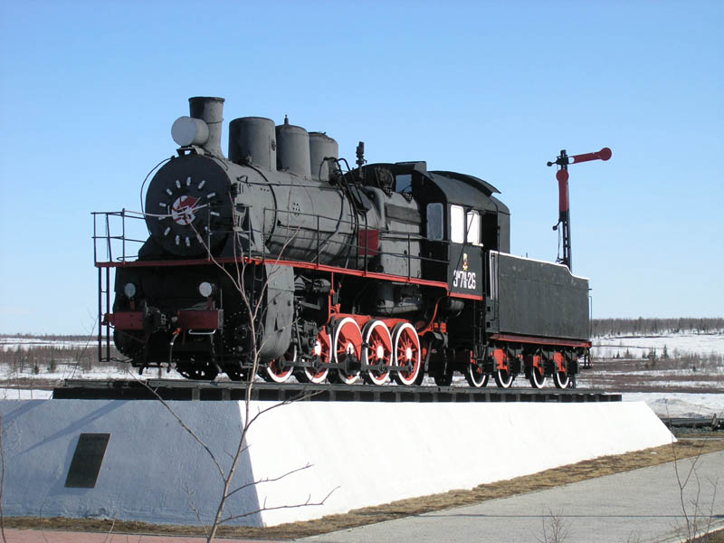
Мемориал памяти «501-я стройка ГУЛАГ»
Мемориал памяти строителей «501-й стройки» был открыт к 50-летию прекращения строительства железной дороги Салехард-Игарка, известной также как «Мертвая дорога» (1947-1953 гг.).

Slide 12
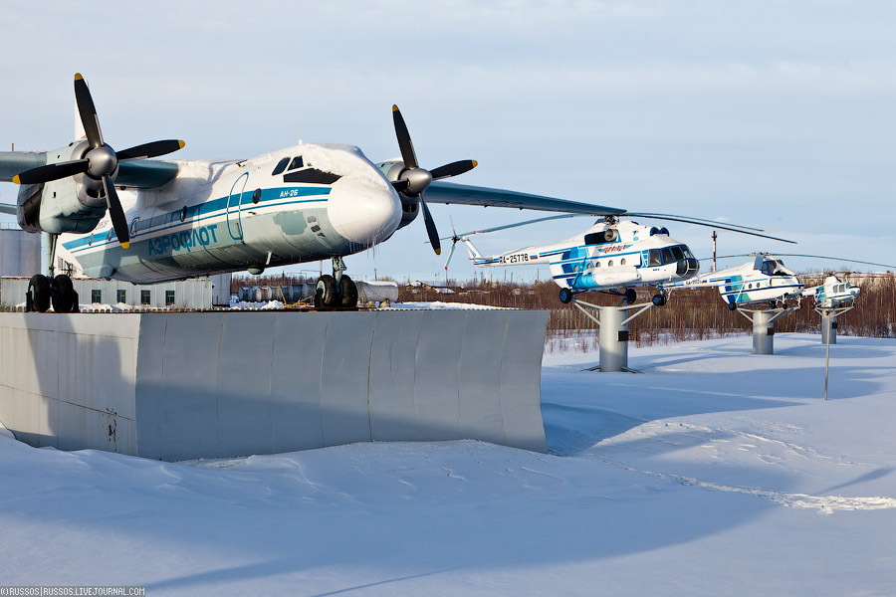
Парк-музей авиатехники под открытым небом
Уникальность этого музея состоит в том, что в нем представлены основные типы авиационной техники, сыгравшей важную роль в освоении Тюменского Севера.

Slide 13
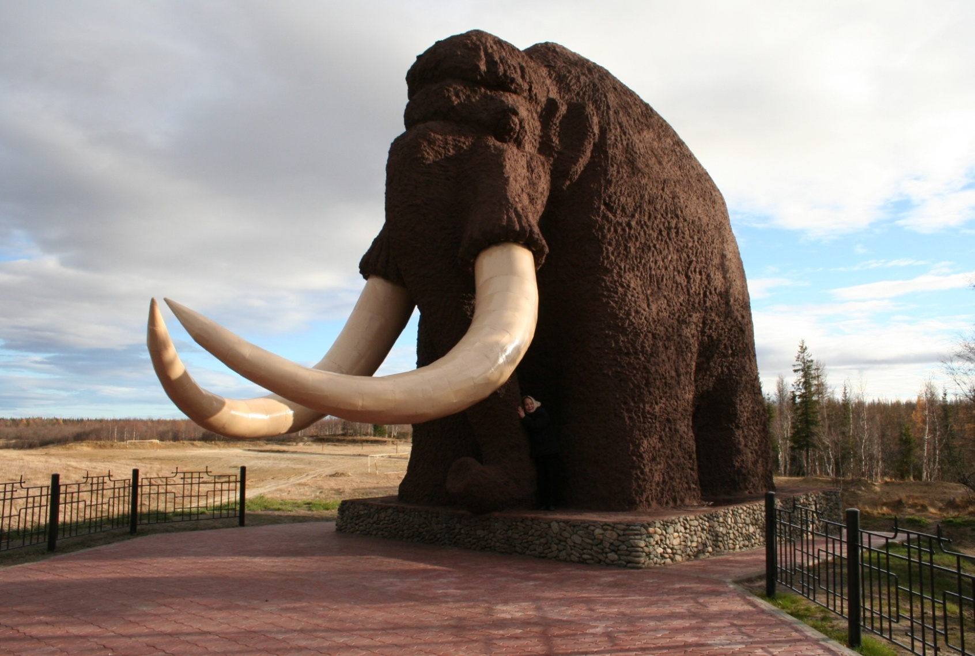
Скульптурная композиция «Мамонт»
Композиция посвящена древним обитателям Севера – мамонтам, кости и бивни которых находят во всех уголках Ямала.

Slide 14
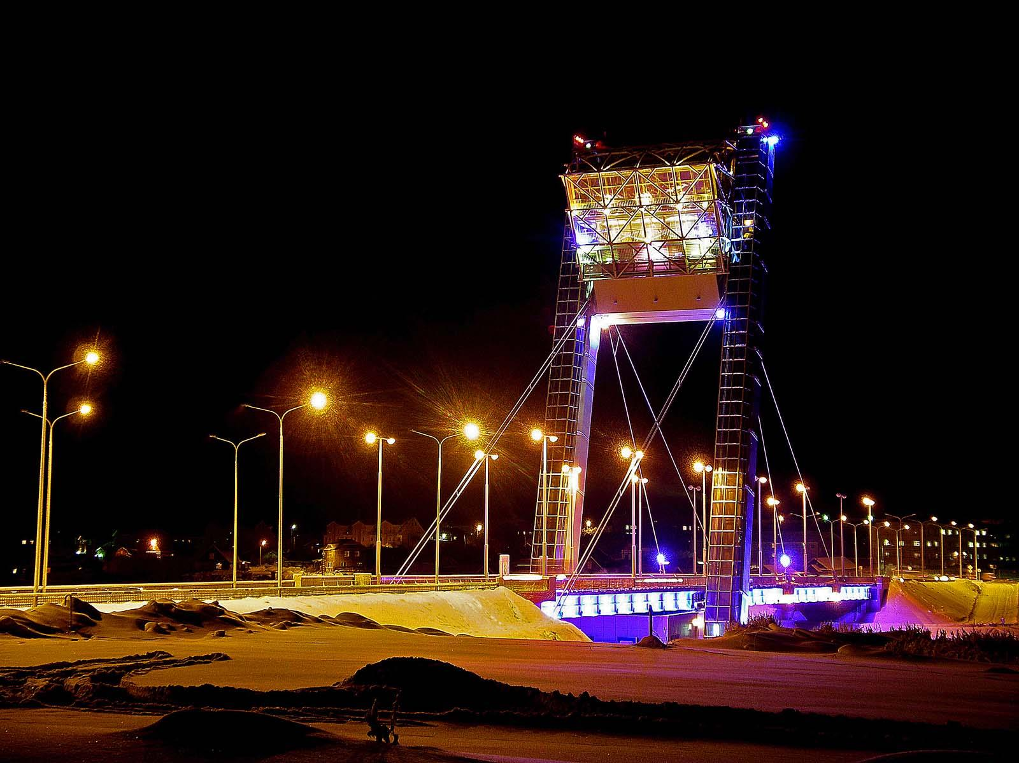
Вантовый мост «Факел»
Данный проект был удостоен бронзового диплома на международном фестивале «Зодчество 2005».

Slide 15
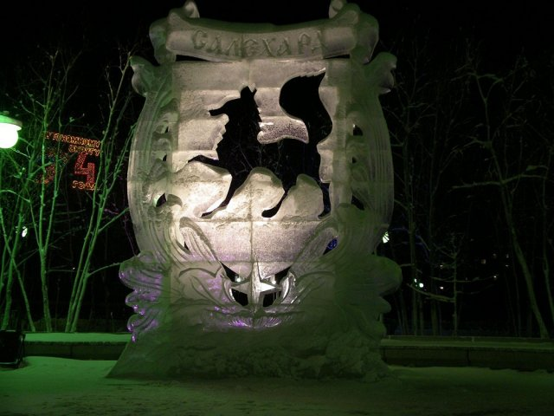
Добро пожаловать в Салехард!

